Slide 1
Spring JDBCTemplate
姜 涛

Slide 2
Spring对不同持久化技术的支持
Spring为各种支持的持久化技术，都提供了简单操作的模板和回调
ORM持久化技术 | 模板类
JDBC | org.springframework.jdbc.core.JdbcTemplate
Hibernate3.0 | org.springframework.orm.hibernate3.HibernateTemplate
IBatis(MyBatis) | org.springframework.orm.ibatis.SqlMapClientTemplate
JPA | org.springframework.orm.jpa.JpaTemplate

Slide 3
使用JdbcTemplate
Spring JDBC是Spring提供的持久层技术
简化JDBC API开发，使用上和Apache公司的DBUtils框架非常类似
导入必要jar包到工程目录
导入Spring核心开发包到创建工程
  spring-beans-3.2.0.RELEASE.jar
  spring-context-3.2.0.RELEASE.jar
  spring-core-3.2.0.RELEASE.jar
  spring-expression-3.2.0.RELEASE.jar
还需要下载commons-logging日志包
  commons-logging-1.1.1.jar
导入JDBC模板开发包
  spring-jdbc-3.2.0.RELEASE.jar
  spring-tx-3.2.0.RELEASE.jar
别忘了数据库驱动

Slide 4
使用JdbcTemplate 创建数据表
// JDBC模板 依赖连接池获得数据库连接，所有必须先构造连接池
DriverManagerDataSource dataSource = new DriverManagerDataSource();
dataSource.setDriverClassName("com.mysql.jdbc.Driver");
dataSource.setUrl("jdbc:mysql:///spring");
dataSource.setUsername("root");
dataSource.setPassword("123");
// 创建JDBC模板
JdbcTemplate jdbcTemplate = new JdbcTemplate(dataSource);
// 建表SQL语句
String sql = "create table customers(id int primary key auto_increment,name varchar(20))";
jdbcTemplate.execute(sql);

Slide 5
使用配置文件，配置Jdbc Template
从刚才示例中已经看出，SpringJDBC 模板的使用，必须依赖DataSource 数据库连接池
在实际开发中，通过Spring配置文件来配置JdbcTemplate
常用数据源
  Spring 数据源实现类 DriverManagerDataSource
  DBCP 数据源 BasicDataSource
  C3P0 数据源 ComboPooledDataSource

Slide 6
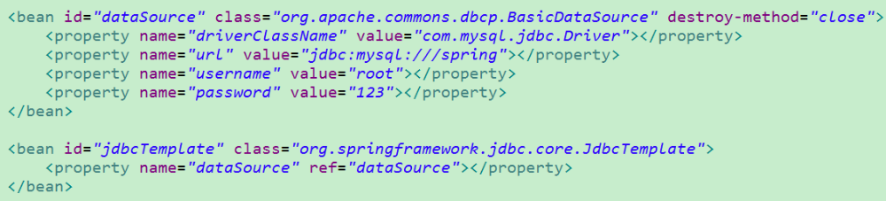
配置DBCP数据源
导入jar
  com.springsource.org.apache.commons.dbcp-1.2.2.osgi.jar
  com.springsource.org.apache.commons.pool-1.5.3.jar

Slide 7
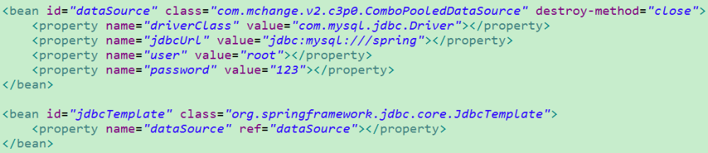
配置C3P0数据源
导入jar
  com.springsource.com.mchange.v2.c3p0-0.9.1.2.jar

Slide 8
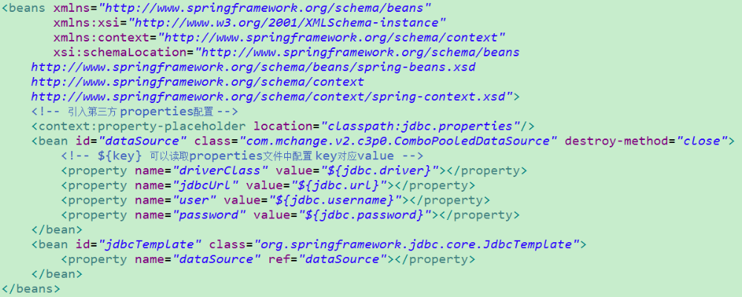
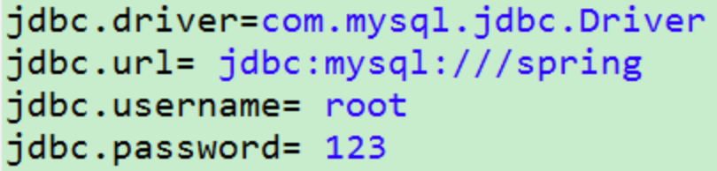
使用properties文件配置数据库连接基本参数
<context:property-placeholder>

Slide 9
编写DAO实现数据CURD
为了方便DAO中注入JdbcTemplate，Spring为每一个持久化技术都提供了支持类
ORM 持久化技术 | 支持类
JDBC | org.springframework.jdbc.core.support.JdbcDaoSupport
Hibernate 3.0 | org.springframework.orm.hibernate3.support.HibernateDaoSupport
iBatis | org.springframework.orm.ibatis.support.SqlMapClientDaoSupport

Slide 10
使用JdbcTemplate -- 增 删 改
插入操作
  String sql = "insert into customers values(null,?)";
  jdbcTemplate.update(sql, "小丽");
修改操作
  String sql = "update customers set name= ? where id =?";
  jdbcTemplate.update(sql, "小明", 1);
删除操作
  String sql = "delete from customers where id =?";
  jdbcTemplate.update(sql, 1);

Slide 11
使用JdbcTemplate -- 查询操作
简单查询
例一
  String sql = "select count(*) from customers";
  int count = jdbcTemplate.queryForInt(sql);
例二
  String sql = "select name from customers where id = ?";
  String name = jdbcTemplate.queryForObject(sql, String.class, 2);
  这里String.class是返回类型 ， 2是customer的id参数

Slide 12
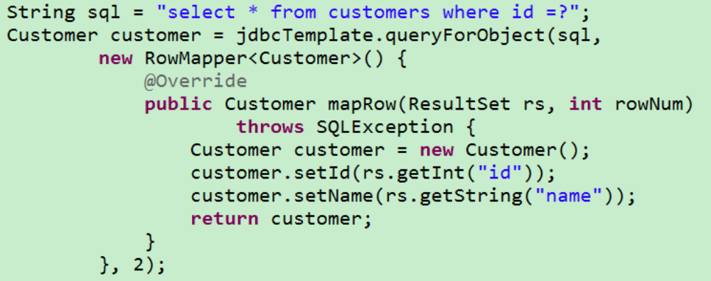
使用JdbcTemplate -- 查询操作
查询单个Customer对象

Slide 13
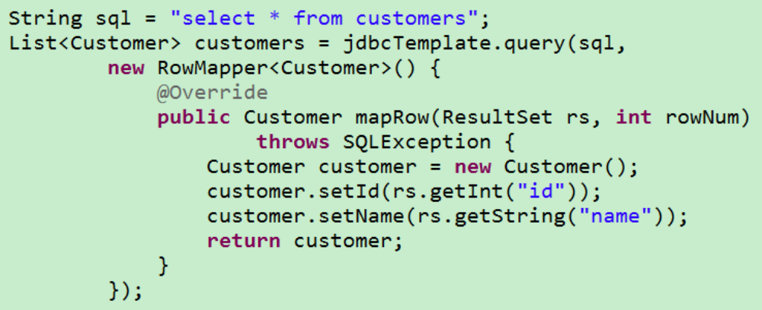
使用JdbcTemplate -- 查询操作
查询Customer对象集合List

